Slide 1
4. Η καθημερινή ζωή των Μυκηναίων

Slide 2
Οι Μυκηναίοι ασχολήθηκαν πολύ με το εμπόριο. Τα μυκηναϊκά καράβια ταξίδευαν σε όλη τη Μεσόγειο. Μετέφεραν σε άλλες χώρες αγγεία, λάδι, κρασί, όπλα και κοσμήματα κι έφερναν στις Μυκήνες χρυσό, ασήμι, χαλκό, ελεφαντόδοντο και πολύτιμες πέτρες. Ήταν τόσο το χρυσάφι που απέκτησαν οι Μυκηναίοι, ώστε δίκαια ο Όμηρος ονόμασε τις Μυκήνες πολύχρυσες. Εκτός από καλοί έμποροι, ήταν και σπουδαίοι πολεμιστές. Είχαν πολλούς εχθρούς, γι’ αυτό έχτιζαν τείχη γύρω από τις ακροπόλεις τους και γυμνάζονταν, για να είναι πάντα έτοιμοι για πόλεμο. Είχαν χάλκινες πανοπλίες, με θώρακα, περικνημίδες, ασπίδα και κράνη από χαλκό ή από δόντια αγριόχοιρου. Ήταν σπουδαίοι ιππείς και πολεμούσαν πάνω σε άρματα που τα έσερναν άλογα. Έκαναν και πολλές γιορτές. Διασκέδαζαν τρώγοντας, πίνοντας και κάνοντας αγώνες. Αγαπούσαν πολύ τη μουσική και από τις γιορτές τους δεν έλειπε ποτέ ο αοιδός, που έπαιζε τη λύρα και τραγουδούσε ηρωικά τραγούδια. Οι Μυκηναίες φορούσαν μακριές πολύχρωμες φούστες και μπλούζες με μακριά μανίκια. Χτενίζονταν όμορφα, έφτιαχναν πολλές μπούκλες, βάφονταν και στολίζονταν με πολλά κοσμήματα. Οι άντρες φορούσαν χιτώνες, κούρευαν τα μαλλιά τους κι άφηναν γενειάδα και μουστάκι. Άντρες και γυναίκες φρόντιζαν πολύ το σώμα τους. Έκαναν λουτρά και αλείφονταν με αρωματικά λάδια. Κάθε πόλη είχε τον βασιλιά της, που έμενε στο ανάκτορο και είχε μεγάλη εξουσία. Όταν ήθελε να ανακοινώσει κάτι, καλούσε τον λαό στην αγορά. Κανείς, όμως, δεν τολμούσε να μην υπακούσει στις αποφάσεις του.

Slide 3
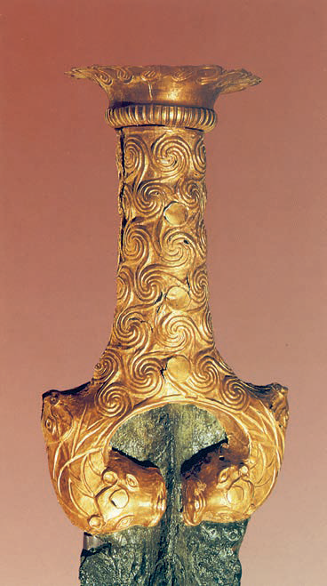
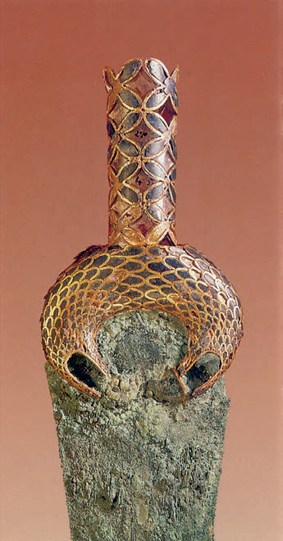
Λαβές από ξίφη στολισμένες με χρυσό.

Slide 4
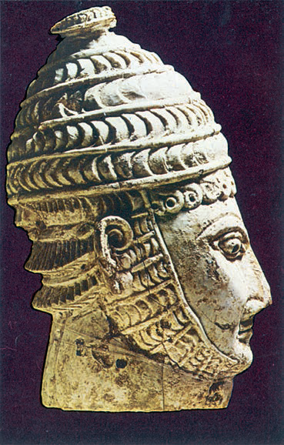
Ο πολεμιστής
Είμαι νέο παλικάρι, με βλέπεις άλλωστε, αμούστακο
ακόμα, φτιαγμένο από ελεφαντόδοντο. Αυτό το σπάνιο
υλικό το φέρναμε εμείς οι Μυκηναίοι από την Ανατολή.
Ήταν βέβαια ακριβό πολύ, αλλά το ότι ήμαστε πλούσιος
λαός δεν το κρύψαμε ποτέ!
Το κράνος μου το πρόσεξες; Δεν μοιάζει καθόλου μ’
αυτό που βάζετε όταν οδηγείτε τις μοτοσικλέτες σας. Το
δικό μου είναι φτιαγμένο από δέρμα και σκεπασμένο
με δόντια αγριογούρουνου.
Η στρατιωτική μου μαθητεία άρχισε από τότε που
ήμουν ακόμα μικρός και θα κρατήσει ώσπου να γεράσω.
Έτσι ήμασταν εμείς οι Μυκηναίοι. Πολεμιστές από την
κούνια μας, που λέει ο λόγος.
Σ. Γιαλουράκη, Χρυσές Μυκήνες, σελ. 77-78

Slide 5
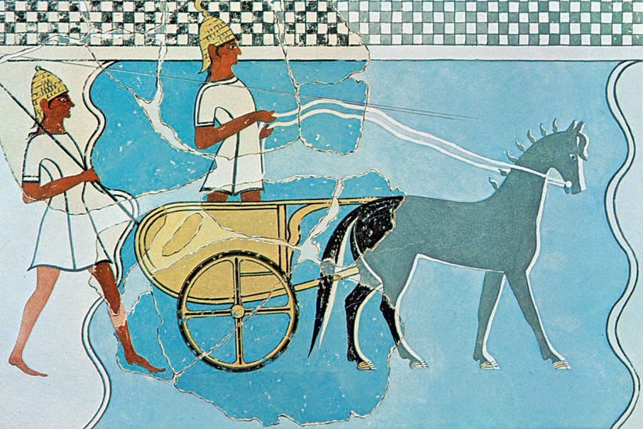
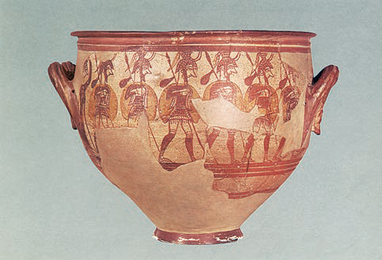
4. Μυκηναίοι πολεμιστές ξεκινούν για τη μάχη.

Slide 6
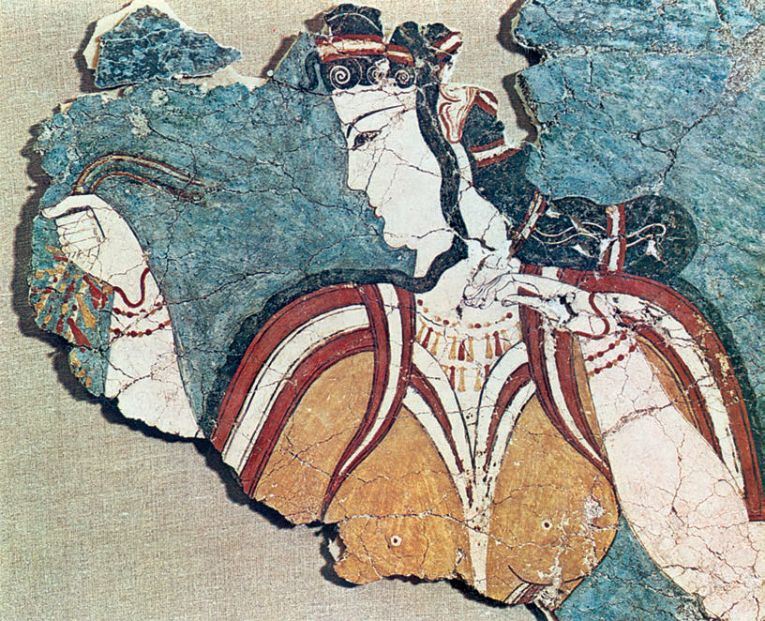
Η «Μυκηναία»
Είμαι η «Μυκηναία». Ζωγραφίστηκα πριν από 3.300 χρόνια. Σου λέω τη χρονολογία για
να καταλάβεις τη μεγάλη αξία μου. Η ομορφιά μου πέρασε ακόμα και τις Μινωίτισσες. Δεν βρίσκεις πως είμαι πιο όμορφη από την «Παριζιάνα», τη γνωστή μινωική τοιχογραφία; Ζωγραφίστηκα πάνω σε γαλάζιο φόντο κι έτσι αναδεικνύεται η ομορφιά μου. Είμαι γεροδεμένη, έχω πλούσια μαλλιά, που περνούν μπροστά από τ’ αυτιά, στολισμένα με μια κορδέλα, λοξά μάτια, καμαρωτά φρύδια, φορώ όμορφα ρούχα και λεπτά κοσμήματα. Έχω γυρίσει το στήθος μπροστά για να καμαρώσεις και τα κοσμήματά μου! Μόνο το κεφάλι μου είναι στο πλάι. Το έκανα επίτηδες για να θαυμάσεις την αρχοντιά μου. Έτσι που γέρνω το κεφάλι είναι σαν να μην ξέρω ποιο περιδέραιο να διαλέξω.
Σ. Γιαλουράκη, Χρυσές Μυκήνες, σελ. 122-124 (με μικρές αλλαγές)

Slide 7
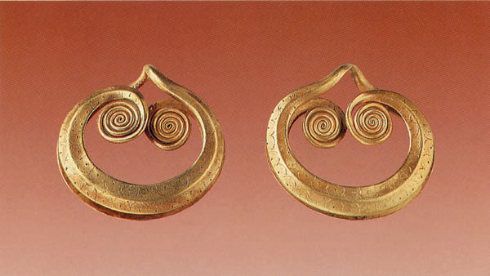
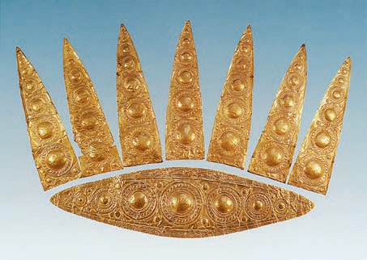
Χρυσά κοσμήματα

Slide 8
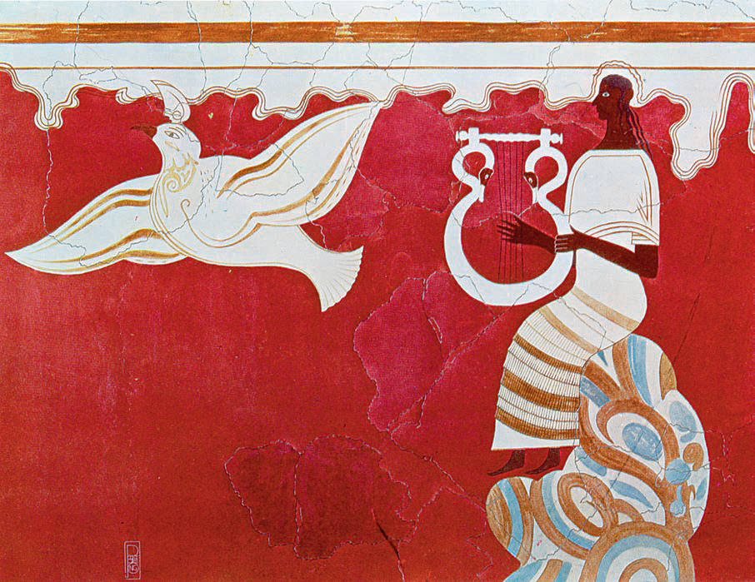
Ο αοιδός
Σε λίγο αγέρωχοι οι μνηστήρες μπήκαν κι αυτοί στην αίθουσα, πήραν με τη σειρά τους θέση σε θρόνους κι αναπαυτικά καθίσματα. Τότε τους έχυναν νερό στα χέρια τους οι κήρυκες, δούλες γεμίζαν με ψωμί πλεχτά πανέρια, έφηβοι τους κρατήρες με πιοτό ξεχείλιζαν, κι αυτοί τα χέρια τους απλώνουν στο έτοιμο τραπέζι. Και μόνο όταν χόρτασαν τον πόθο τους με το φαΐ και το πιοτό, τραβούσε άλλα πια η ψυχή τους: τραγούδι, μουσική, χορό, συμπλήρωμα απαραίτητο σ’ ένα καλό τραπέζι. Τότε κι ο κήρυκας φέρνει και δίνει την πανέμορφη κιθάρα στου Φήμιου τα χέρια, που τραγουδούσε στους μνηστήρες... Τους τραγουδούσε ο φημισμένος αοιδός, κι εκείνοι καθισμένοι τον ακούν με τη σιωπή τους. Των Αχαιών τον νόστο τραγουδούσε, πικρόν, όπως τον όρισε τον γυρισμό τους από την Τροία η Αθηνά η Παλλάδα.
Όμηρος, Οδύσσεια α 162-172 και 362-364, μτφ. Δ. Ν. Μαρωνίτης (με μικρές αλλαγές)

